Slide 1
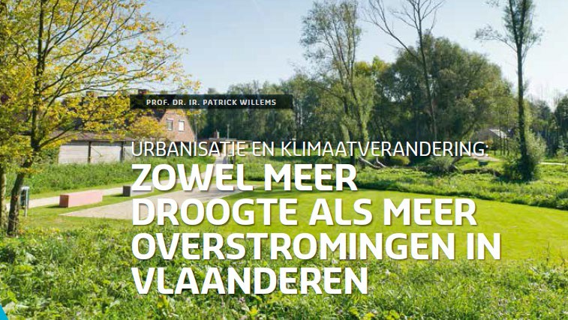


Slide 2
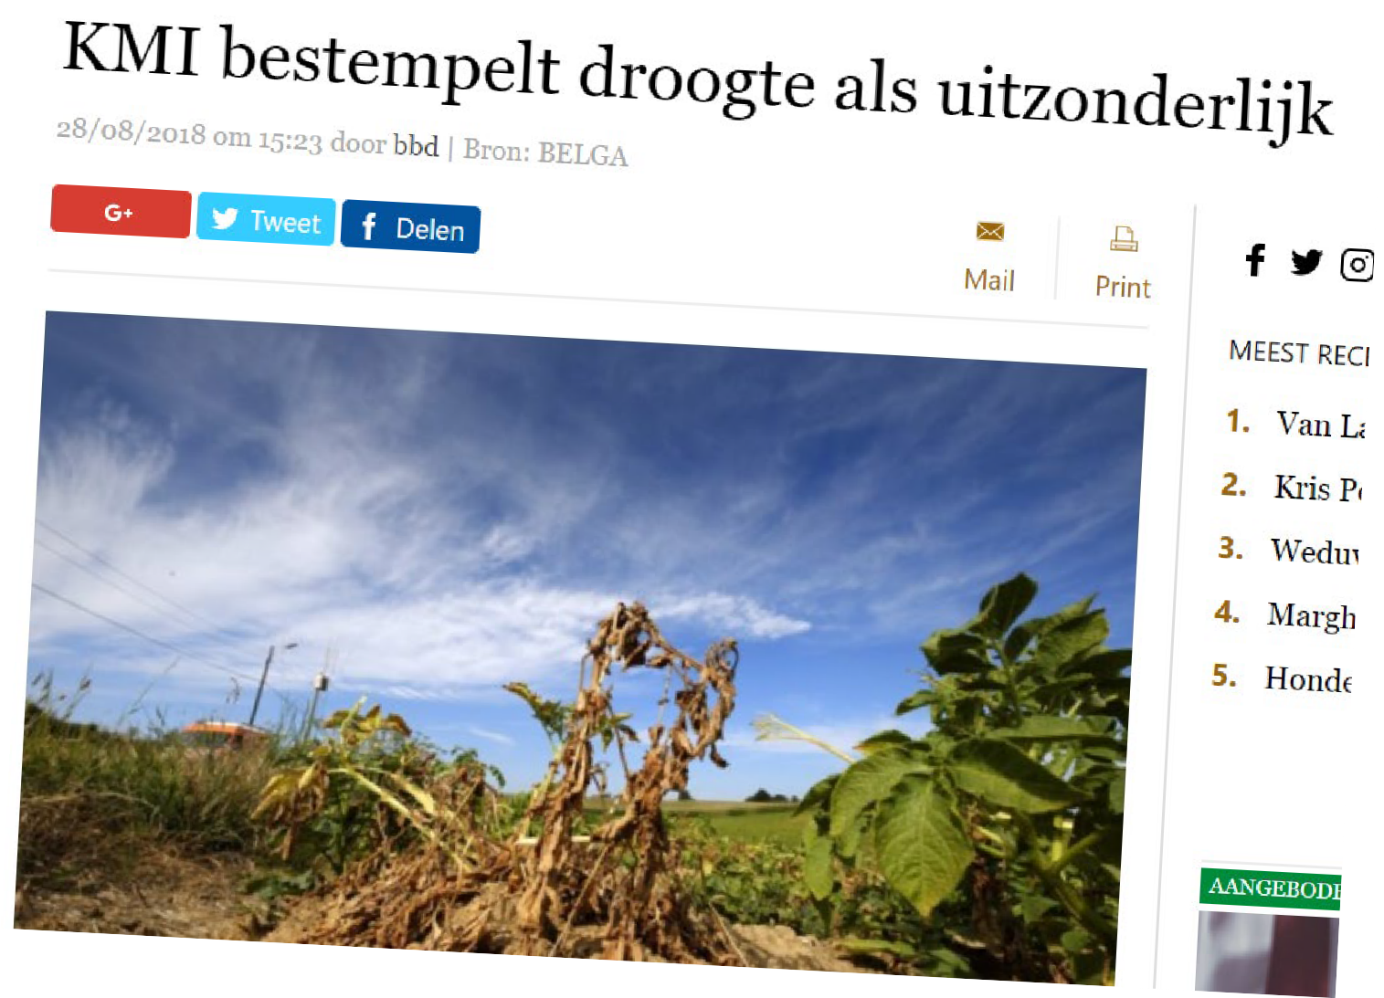
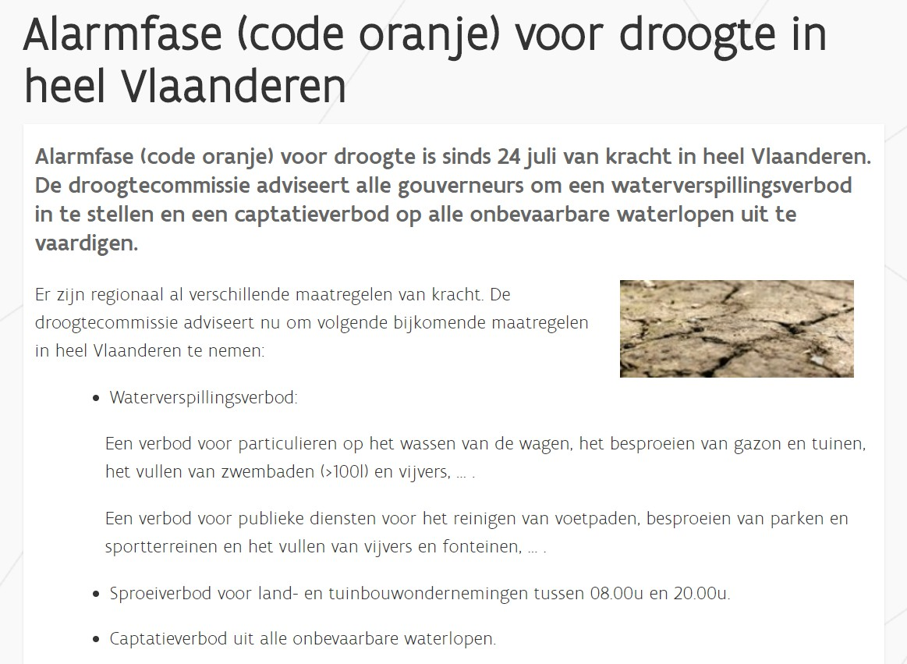
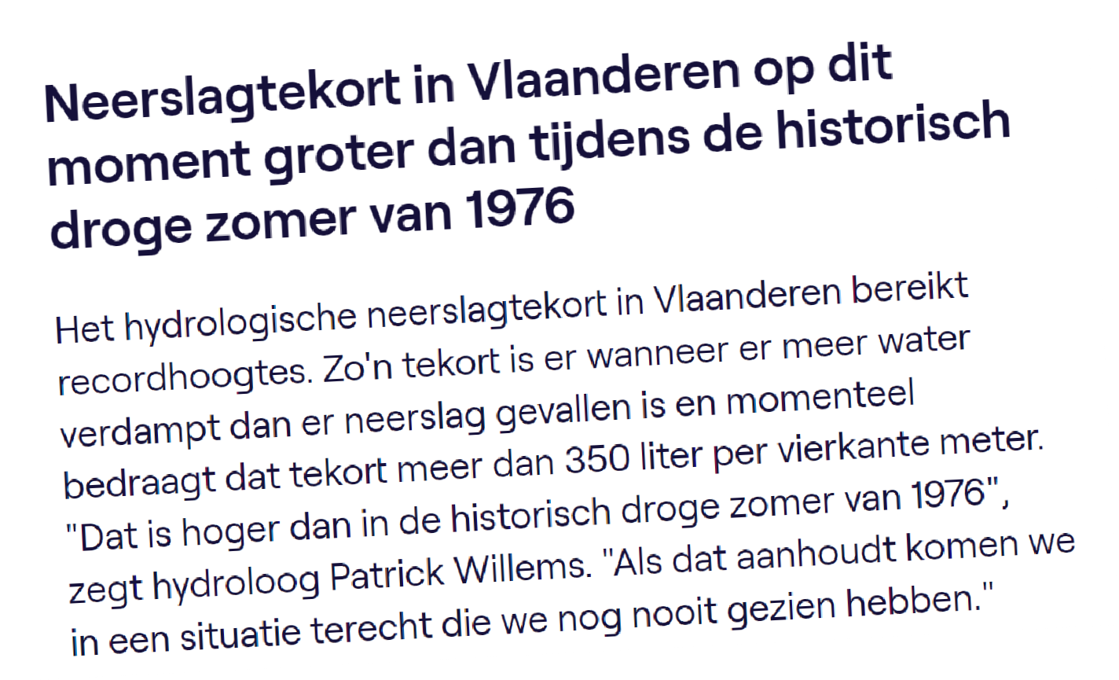
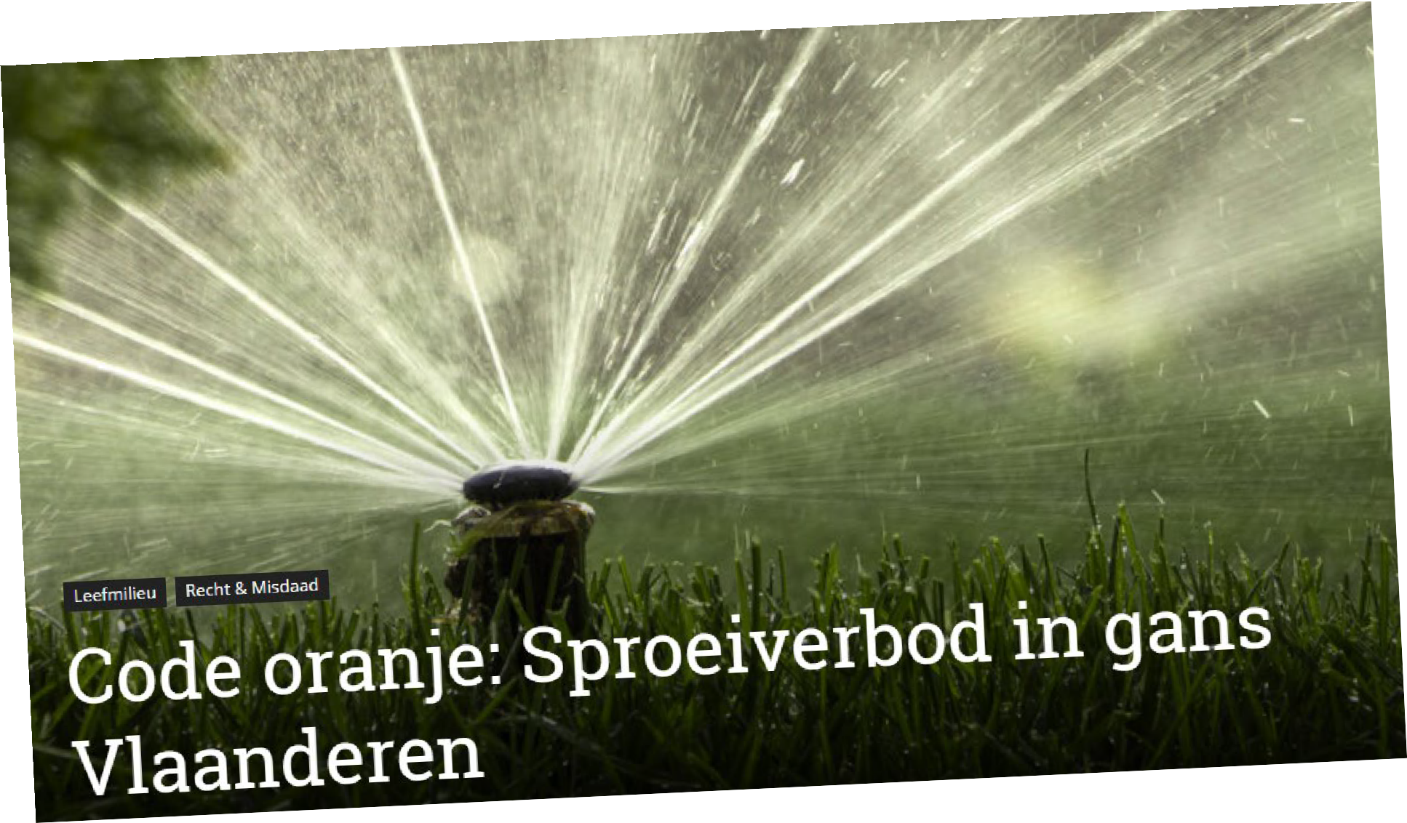
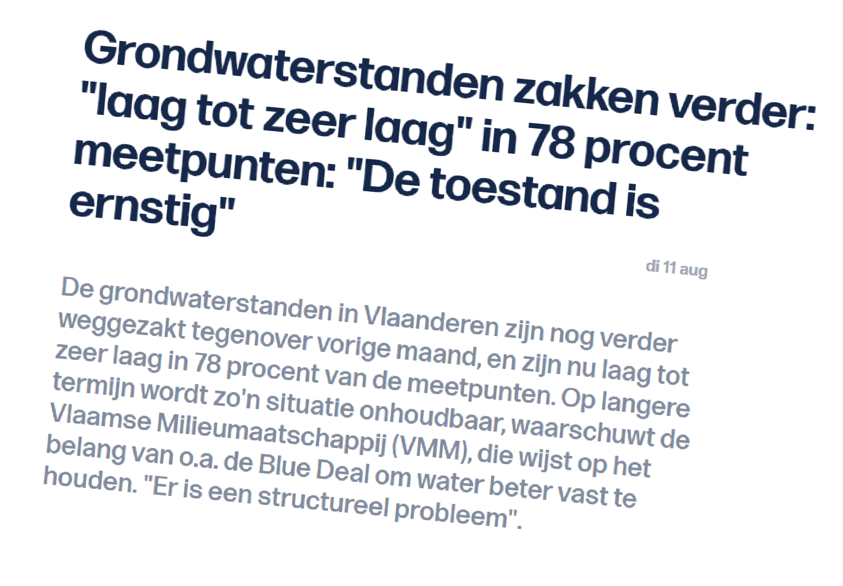
Zomers van 2017, 2018, 2019, 2020, 2022 & 2025:
droogte en watertekorten

Slide 3
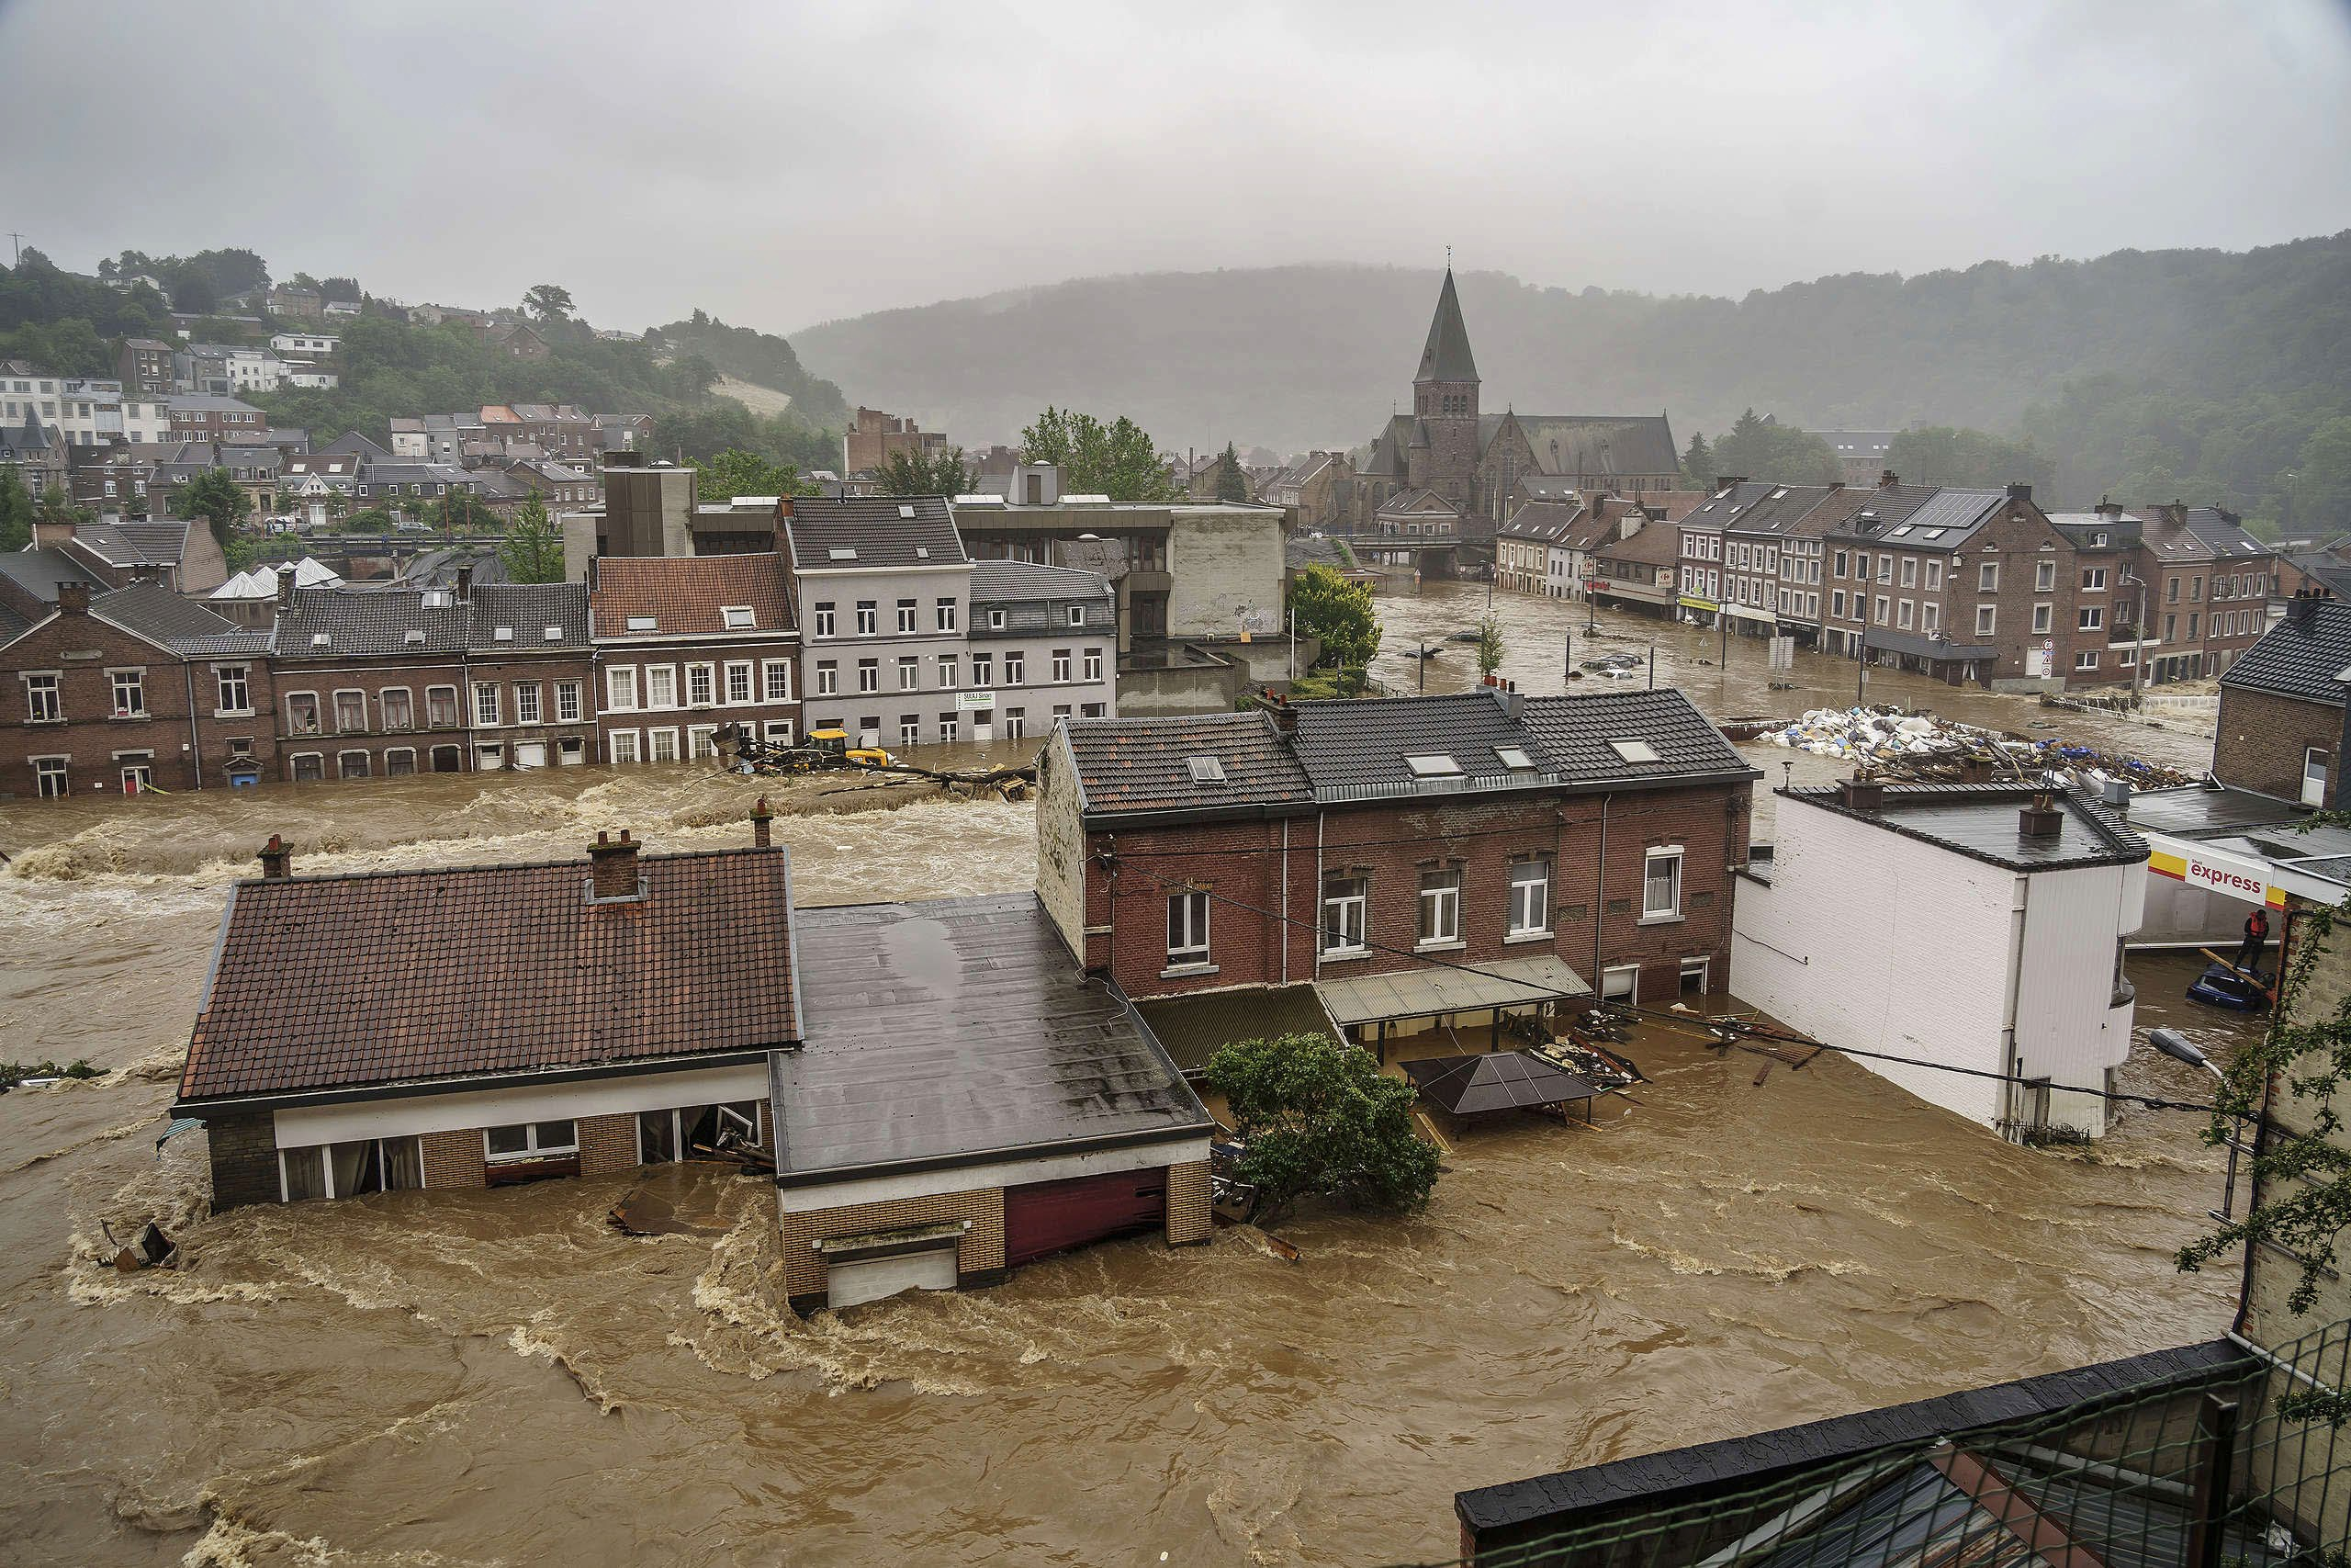
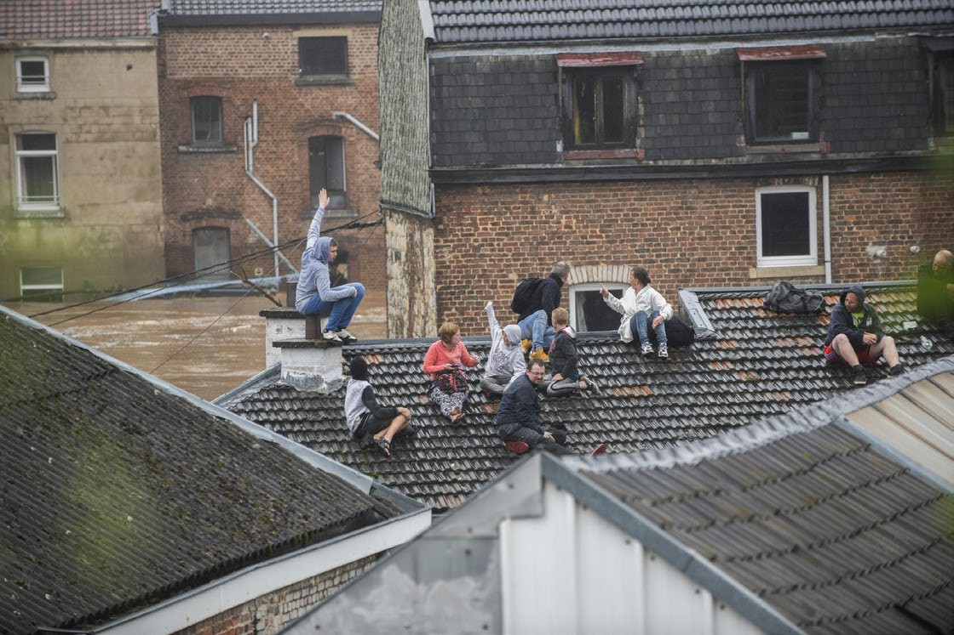
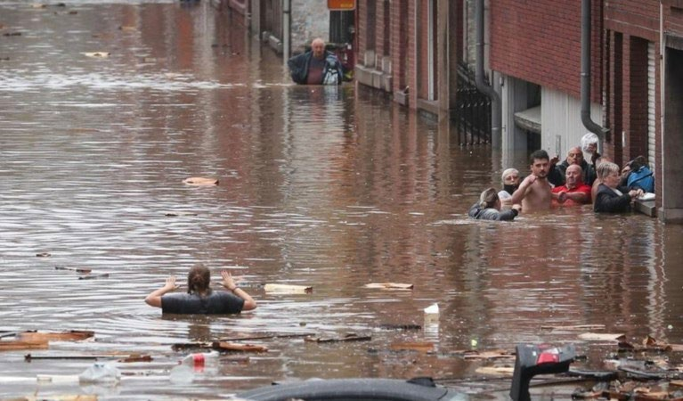
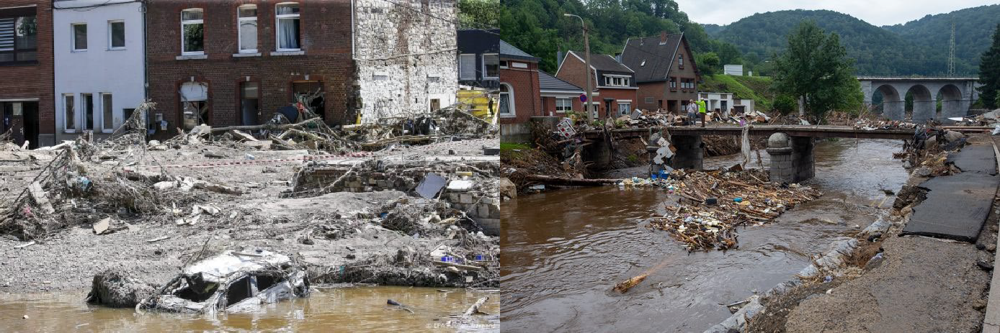
Juli 2021: overstromingen
41 doden in Wallonië Tientallen personen vermist
38 000 huizen beschadigd, waarvan 642 volledig vernield

Slide 4
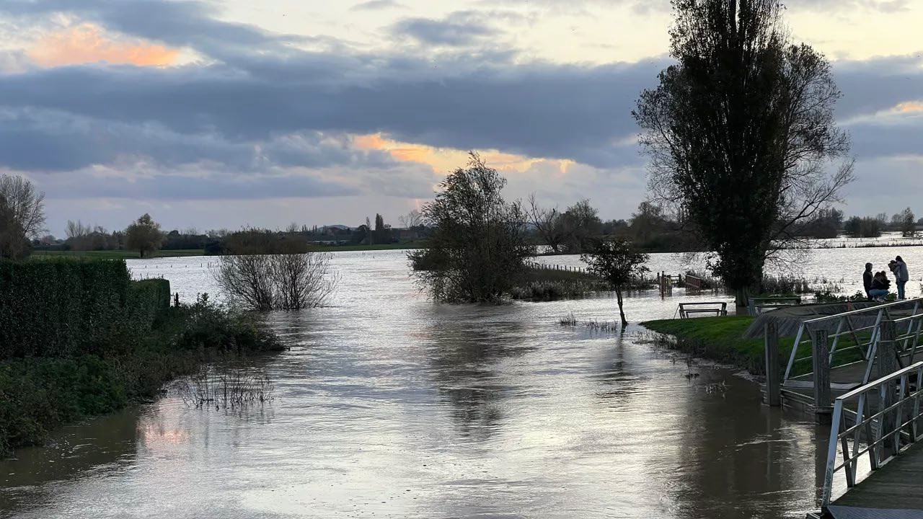
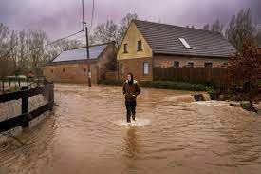
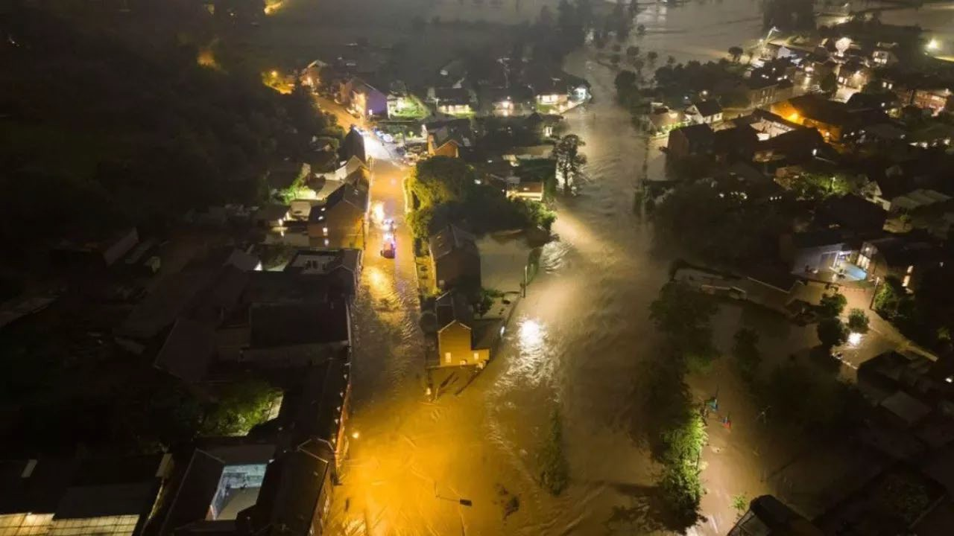
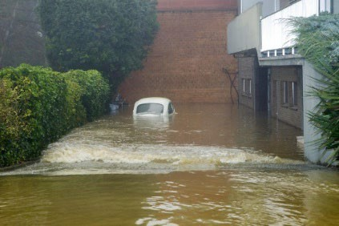
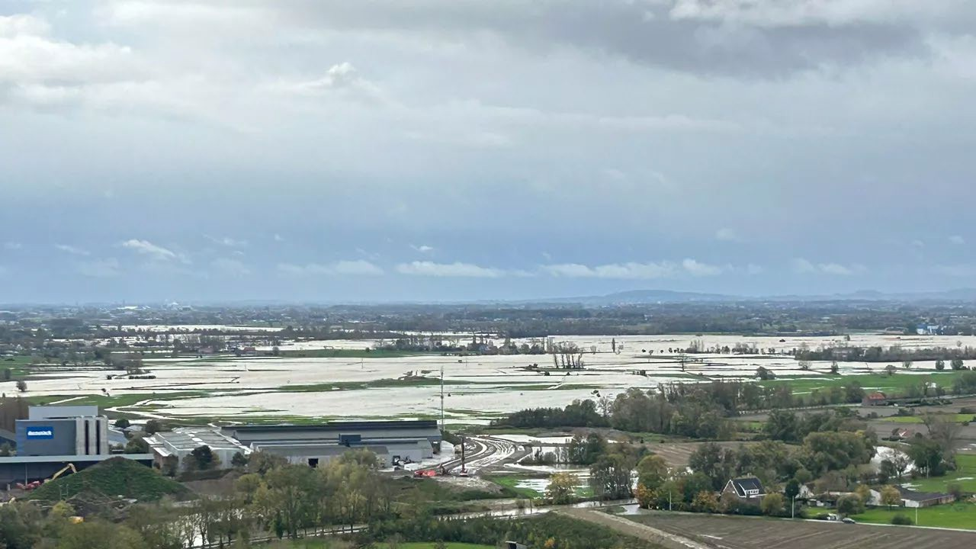
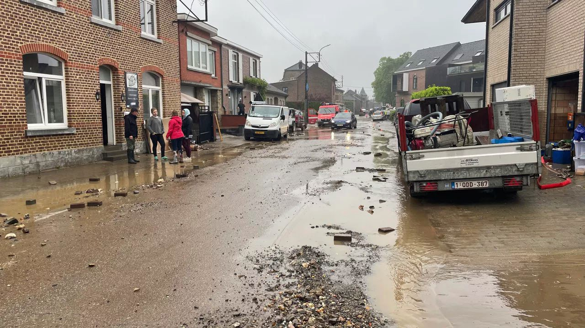
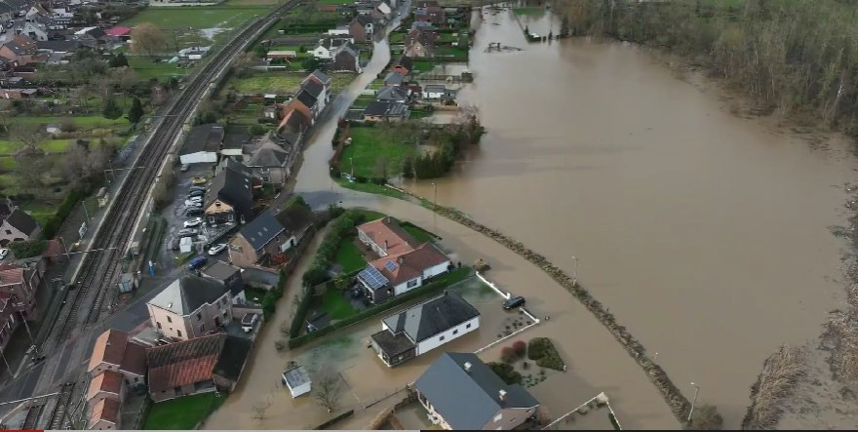
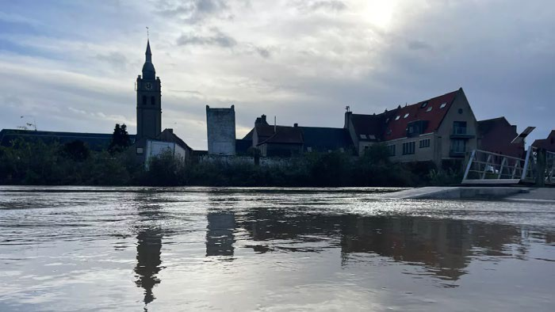
November & december 2023 – Januari 2024 – Mei 2024
Overstromingen Westhoek - IJzerbekken Overstromingen Denderbekken
Overstromingen Voeren
Natste winter + lente + ganse jaar 2024 sinds het begin van waarnemingen in 1833

Slide 5
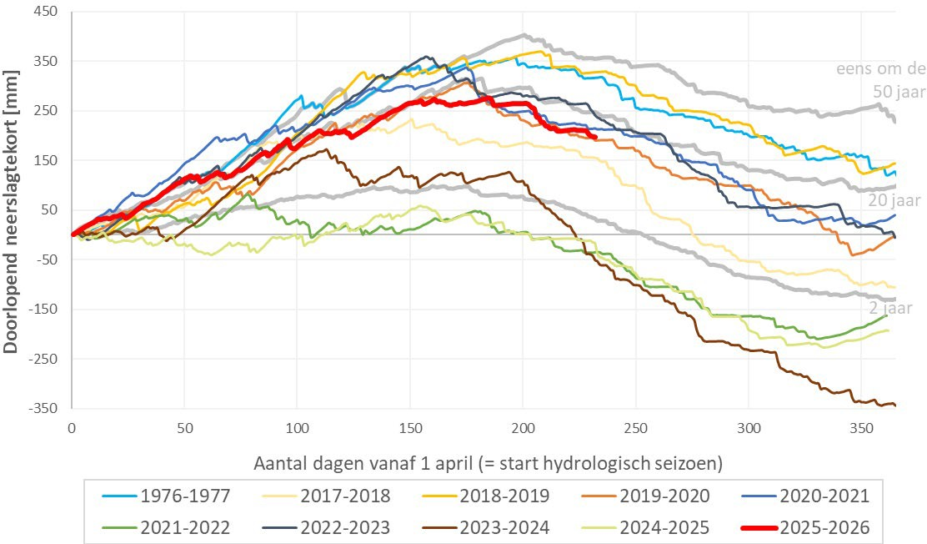
Voorbije 8 jaar: 5 jaar extreem droog & 2 jaar extreem nat
Cumulatief neerslagtekort (= effect neerslag & verdamping) Vlaanderen vanaf begin hydrologisch zomerseizoen:
Zeer droge zomers van 2017-2020, 2022 & 2025
Neerslagtekort
Natte zomers van 2021 & 2024
Neerslagoverschot
Oktober 2023 en volgende maanden: natste hydrologisch jaar sinds begin van waarnemingen Ukkel vanaf 1833
KU Leuven, P.Willems, o.b.v. gegevens KMI & VMM

Slide 6
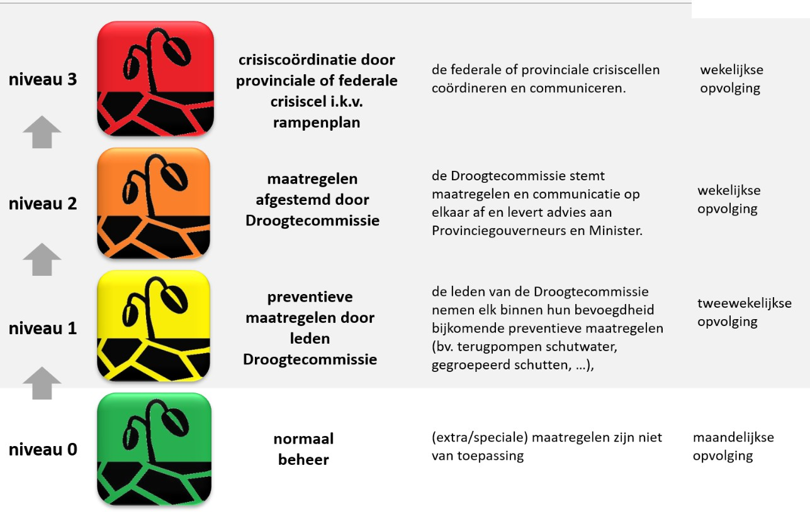
Beheerniveau droogte

Slide 7
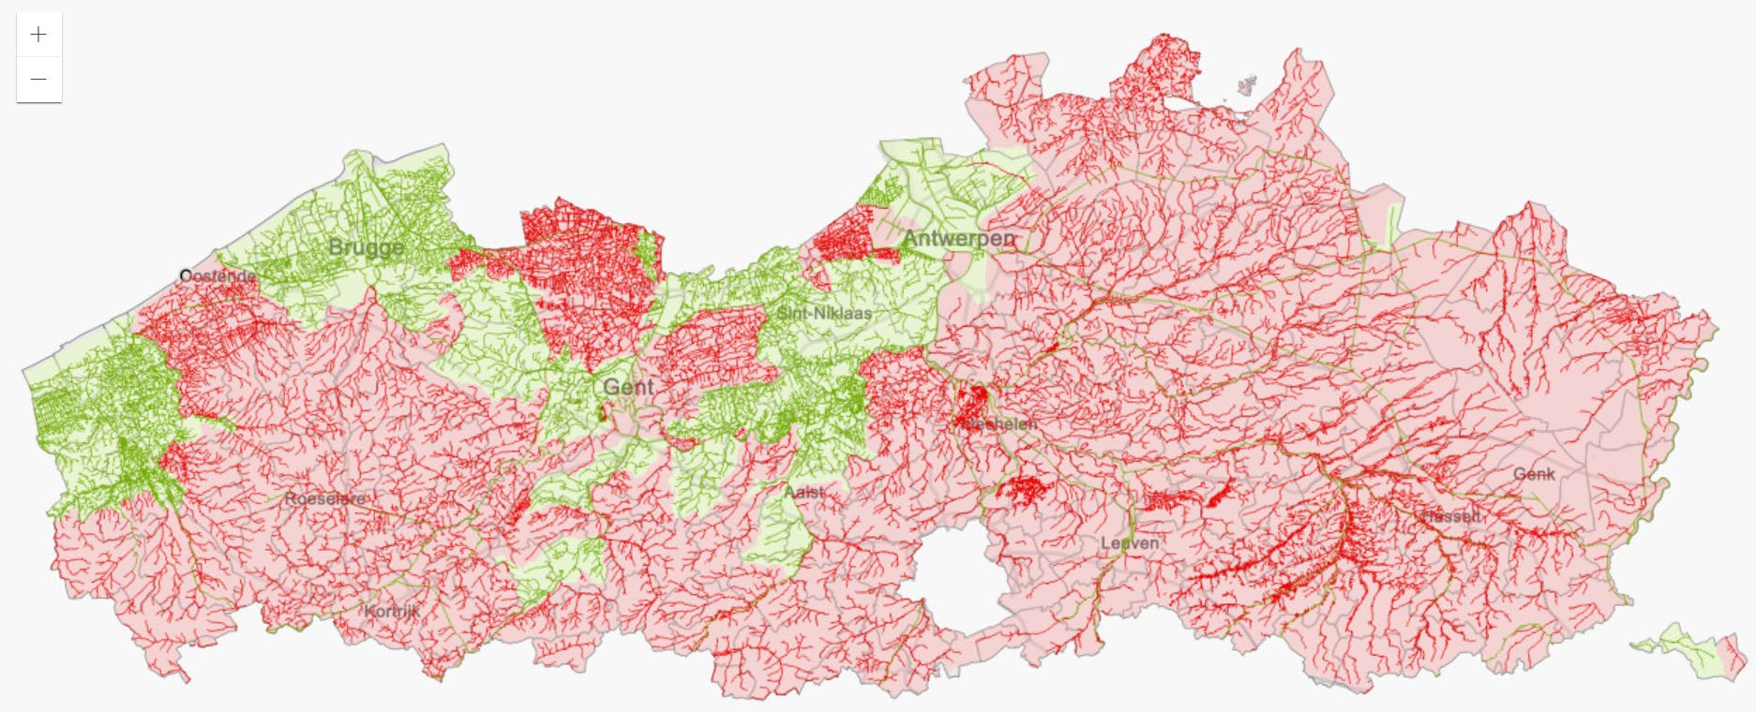

Onttrekkingsverboden in Vlaanderen in zomer 2025
met onttrekkingsverbod zonder onttrekkingsverbod
CIW – kaart beperkingen of verbod op wateronttrekkingen uit waterlopen

Slide 8
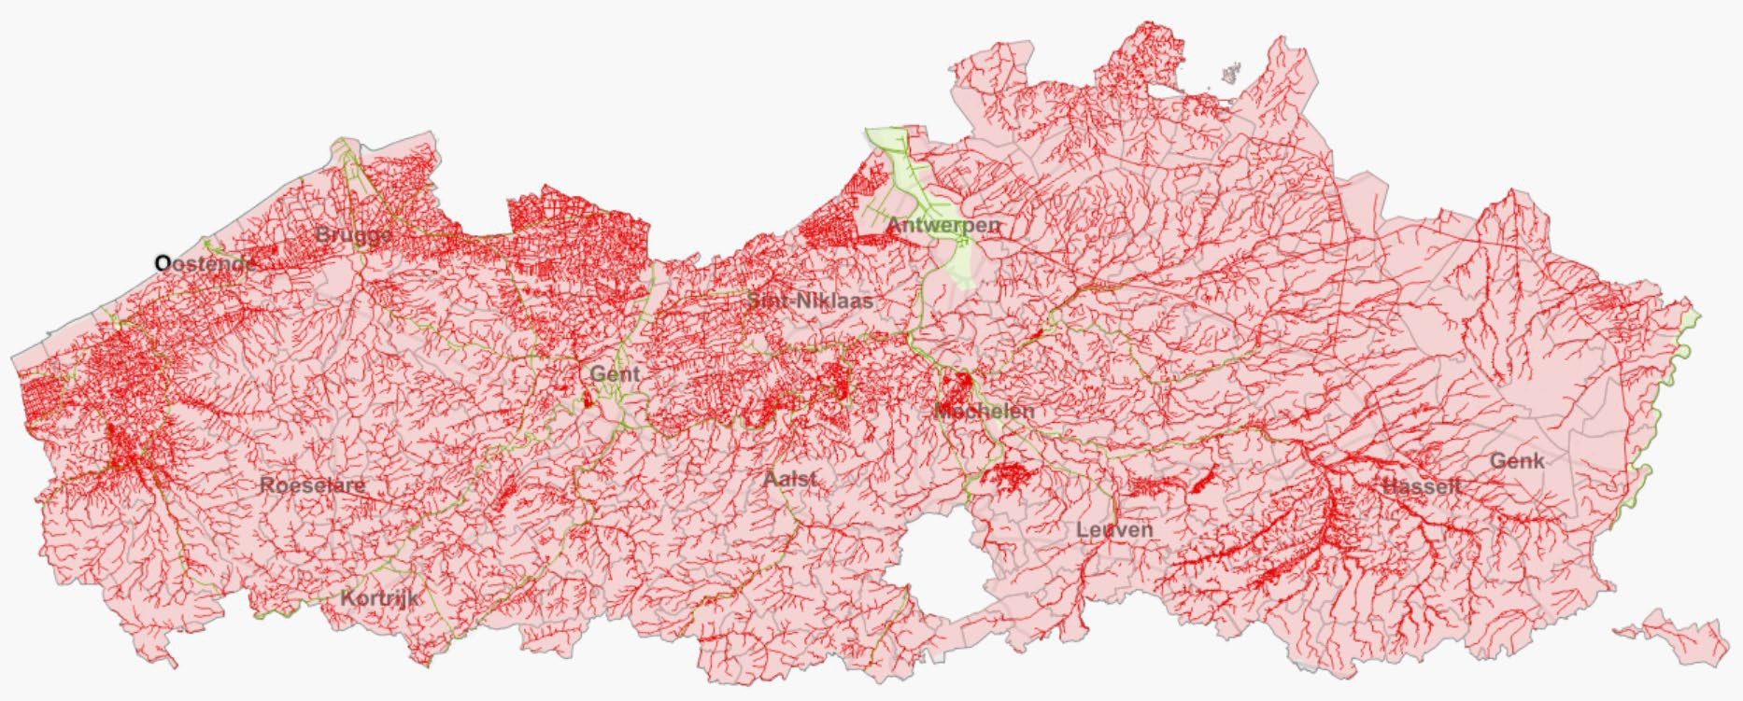
Onttrekkingsverboden in Vlaanderen in zomer 2022
met onttrekkingsverbod zonder onttrekkingsverbod
CIW – kaart beperkingen of verbod op wateronttrekkingen uit waterlopen

Slide 9
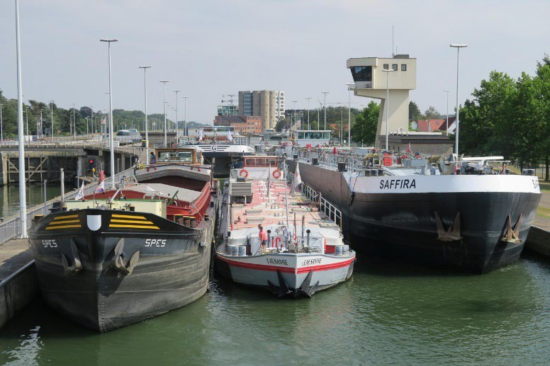
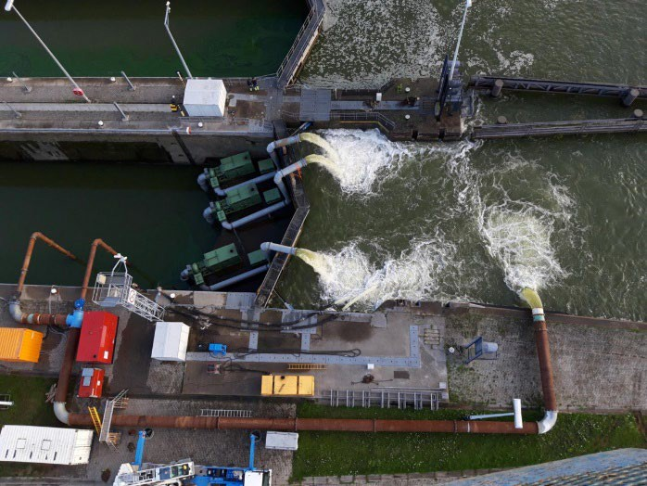
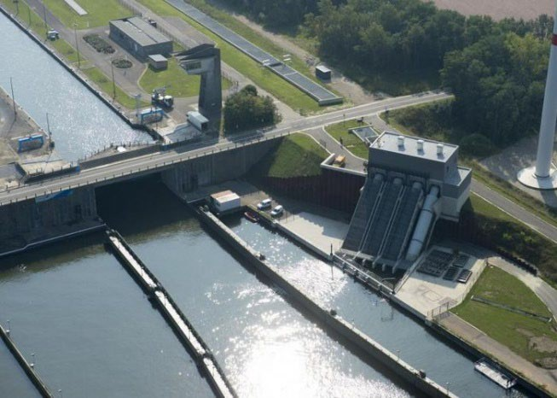
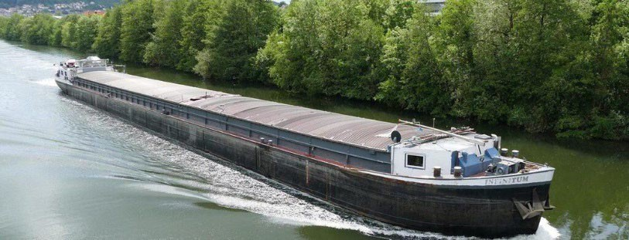
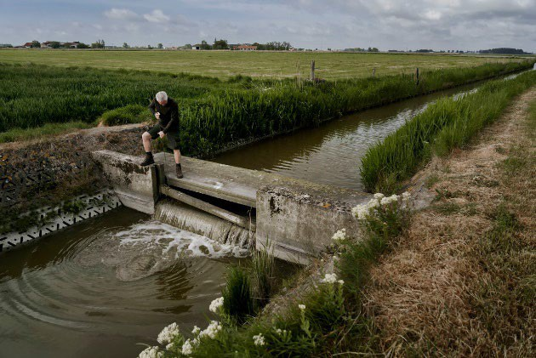
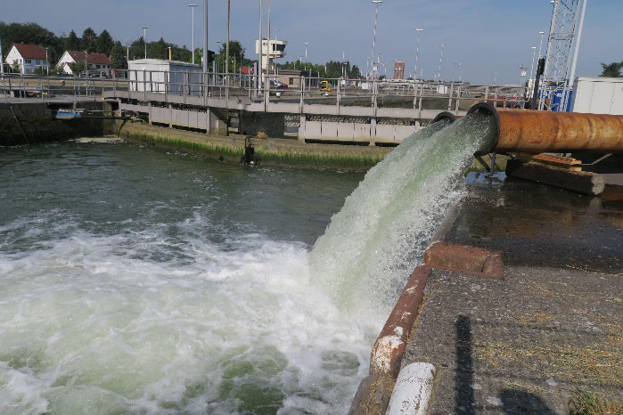
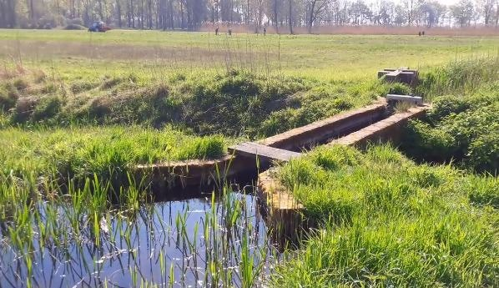
Maatregelen langs grote waterlopen en kanalen
Gegroepeerd schutten
Hydrokrachtcentrales stilgelegd langs Albertkanaal
Mobiele pompen aan sluizen
Diepgangbeperkingen
Inname aan watervangen voor 80% verminderd

Slide 10
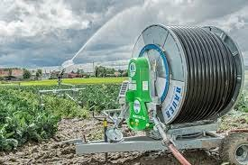
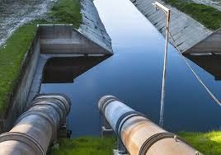
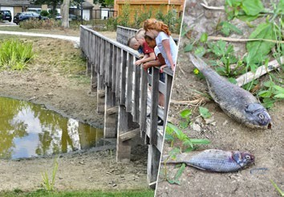
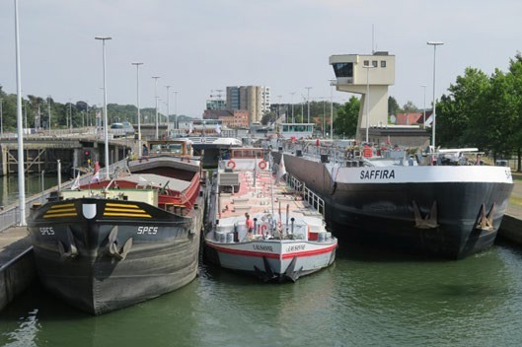

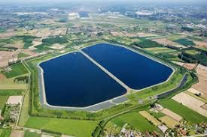
Socio-economische en ecologische gevolgen
Het wordt almaar duidelijker dat de klimaatverandering de maatschappij op het vlak van waterhuishouding hard kan treffen en ontwrichtend kan zijn voor natuur, biodiversiteit, gezondheid, ontwikkeling, veiligheid en zekerheid
Droogte- en waterschaarsterisico’s:
Landbouwgewas-, tuinbouw-, fruitteelt-opbrengstverliezen
Industrie: onttrekkings-, lozingsbeperkingen, productievermindering of stopzetting
Ecologie: droogtegevolgen voor grondwatergebonden natuur, veenkernen, droogvallende beken en poelen, verzilting
Scheepvaart: schuttingsvertragingen, stremmingen, diepgangbeperkingen
Groene energieproductie: stilleggen waterkrachtcentrales
Drinkwatervoorziening: leveringszekerheidsproblemen, te hoog piekverbruik

Slide 11
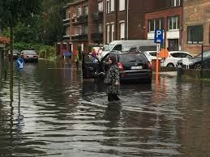
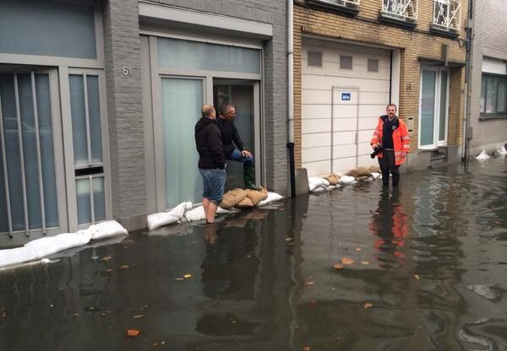
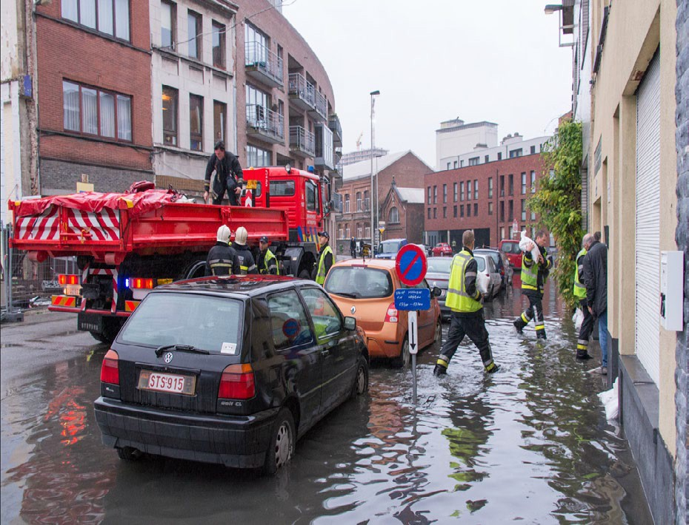
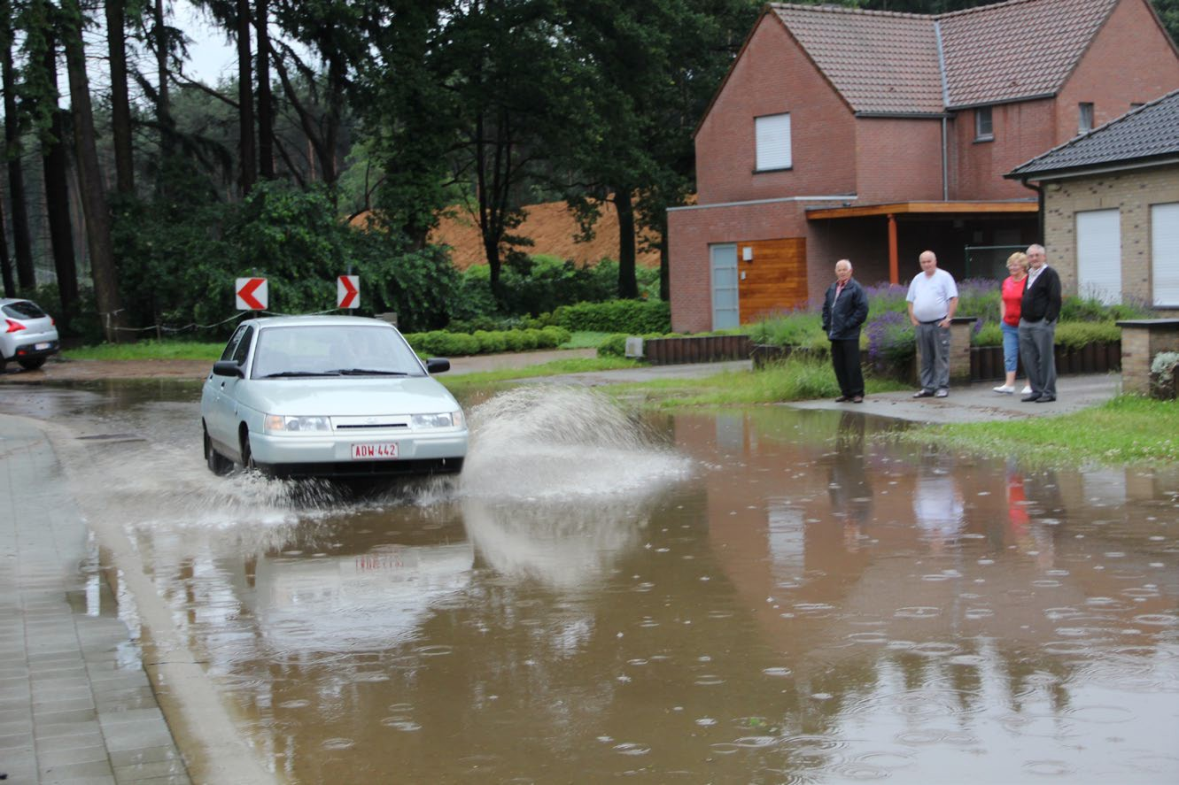

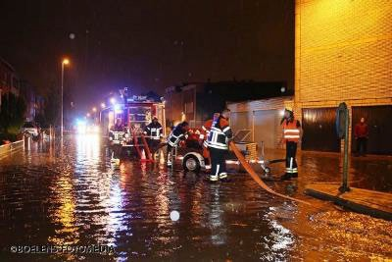
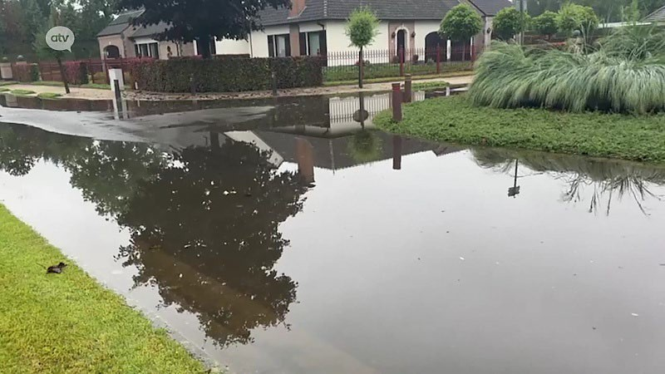
Bij elke hevige onweersbui …

Slide 12
Het klimaat verandert …

Slide 13
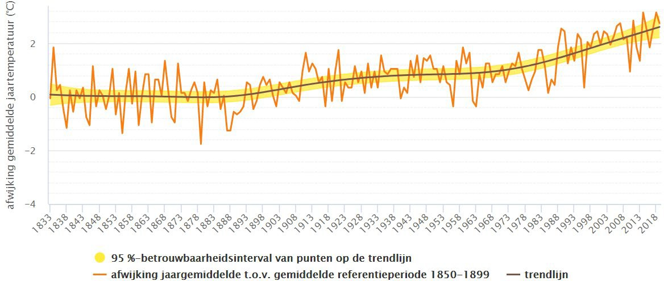
Het klimaat verandert …
Temperatuurstijging Ukkel sinds 1830:
VMM o.b.v. waarnemingen KMI

Slide 14
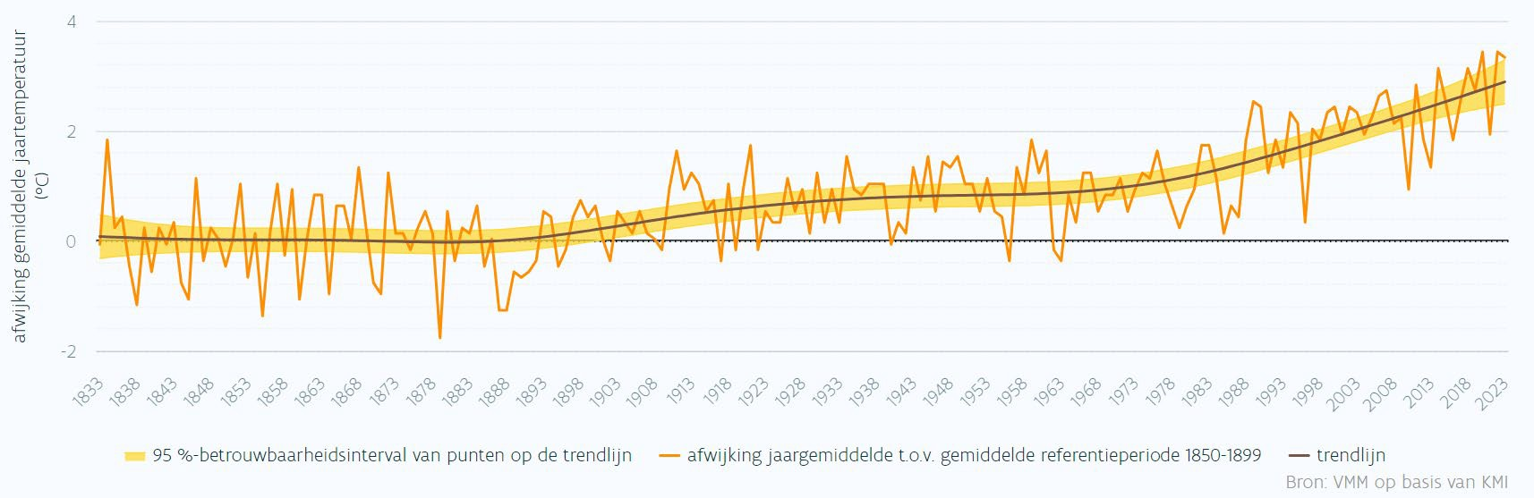
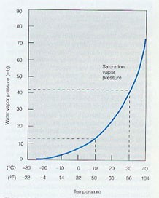
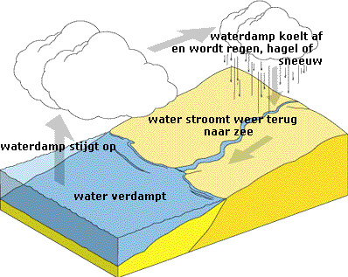
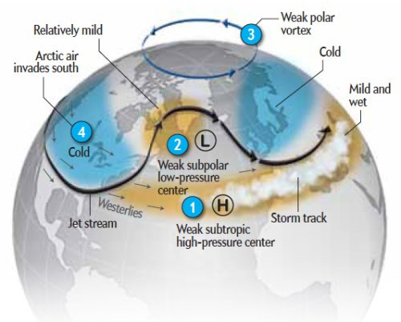
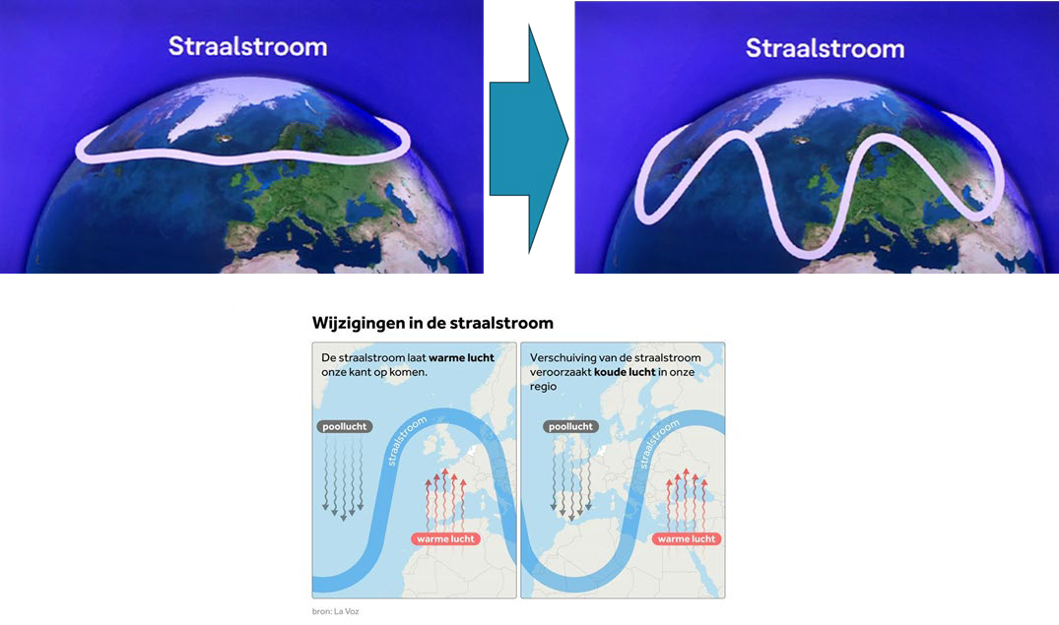
Klimaatverandering –> meer hydrologische extremen
Temperatuurstijging Ukkel sinds 1830:
-> Toename van de verzadigingsconcentratie van waterdamp in de atmosfeer:
+ wijzigende atmosferische circulatie
Toenemende persistentie door verminderde temperatuursgradiënt met noordpool
-> Vaker blokkade van het weer

Slide 15
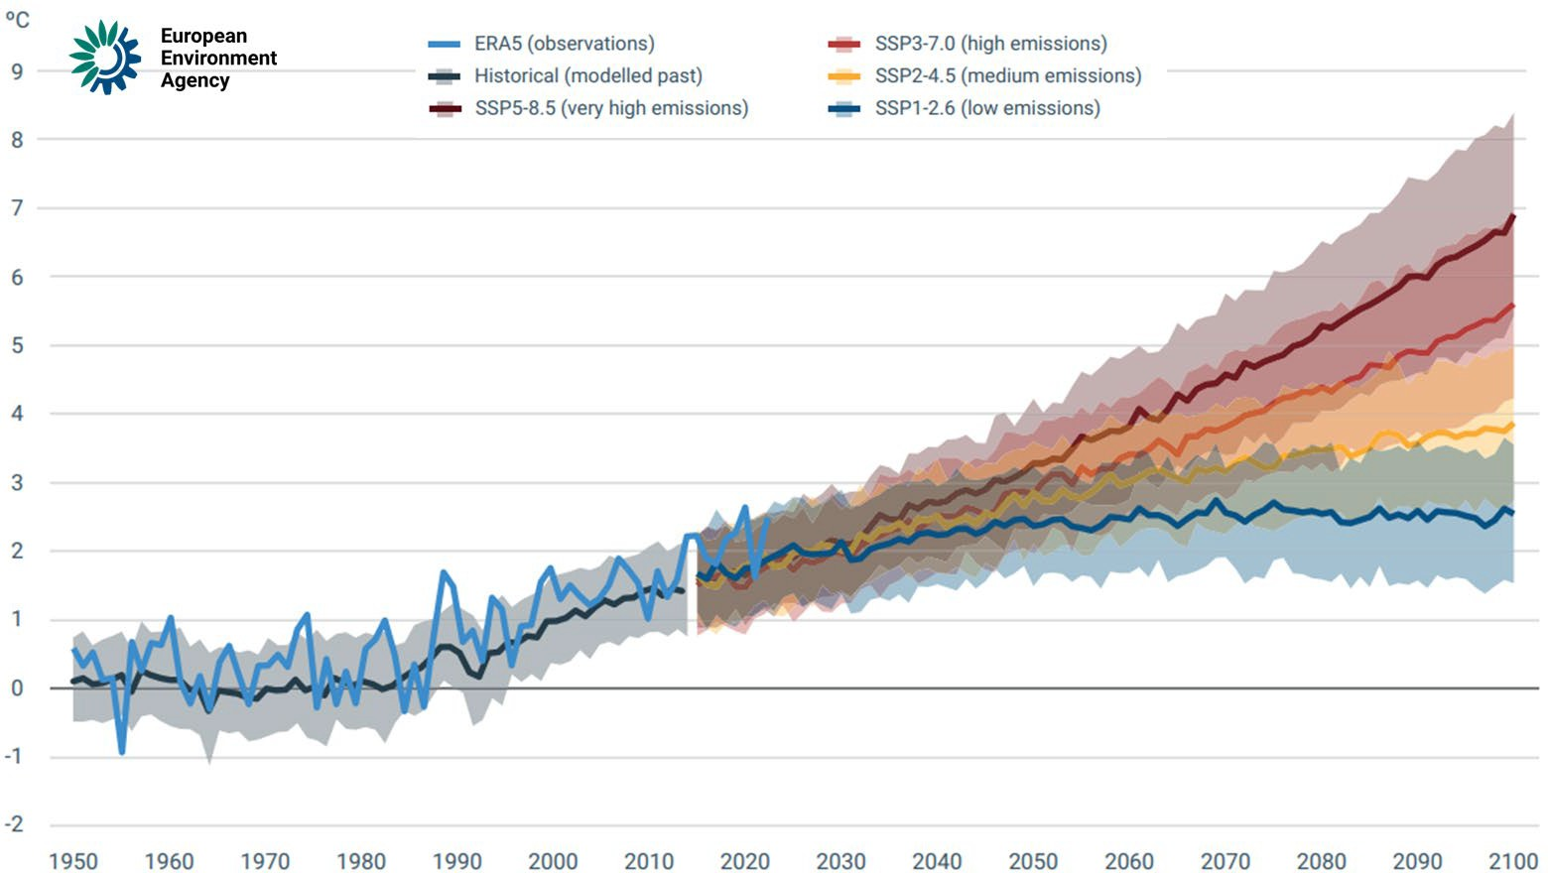
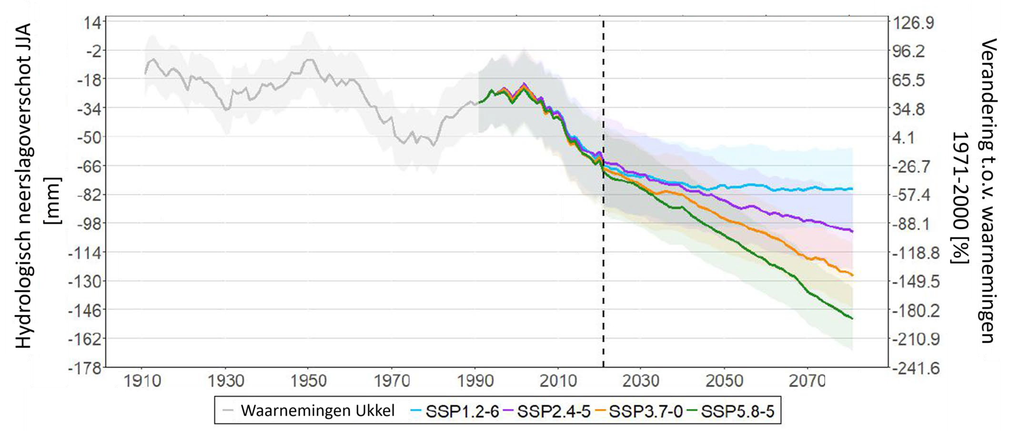
Toekomstprognoses
RCP-SSP klimaatscenario’s (IPCC AR6)
Cumulatief doorlopend neerslagtekort (invloed neerslag en evapotranspiratie) gedurende juni-juli-augustus te Ukkel:
Analyse KU Leuven o.b.v. metingen KMI

Slide 16
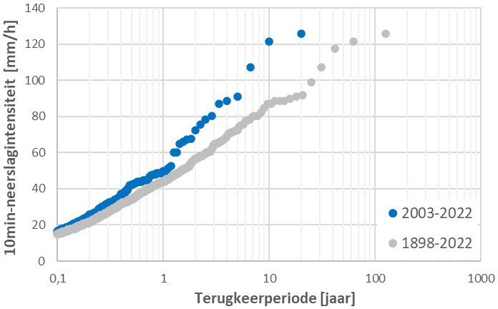

Toenemende intensiteit piekregens
10-minuten neerslagmeting te Ukkel: laatste 20 jaar vs. laatste 125 jaar:
laatste 20 jaar
laatste 125 jaar

Slide 17
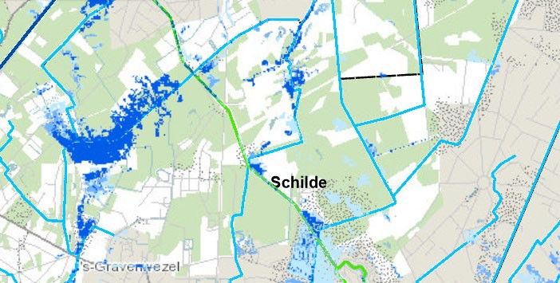







Overstroombare gebieden
Klein Schijn
Schilde en omgeving: Huidig klimaat
Zwanebeek
Kleinebeek
Groot Schijn

Slide 18

Overstroombare gebieden
Schilde dorpscentrum: Huidig klimaat

Slide 19

Overstroombare gebieden
Schilde dorpscentrum: Klimaatscenario 2050

Slide 20


Overstroombare gebieden
% gebouwen in overstroombaar gebied, Vlaanderen en Schilde + impact klimaatverandering:

Slide 21

8,1 miljard EUR schade
ca. 86 000 woningen getroffen

Slide 22



Zeespiegelstijging
Kustmaregraaf Oostende:
Waterhoogte Belgische kust sinds 1925:
tot nog toe vooral door uitzetting zeewater
maar bijdrage van afsmelten van ijskappen wordt almaar belangrijker (en zal in de toekomst verder toenemen)
Willems P. (2019), ‘Actualisatie van de extreme-waarden-statistiek van stormvloeden aan de Belgische kust’, KU Leuven - Afdeling Hydraulica, Rapport voor de Vlaamse Overheid – WL & Afdeling Kust, sep. 2019

Slide 23



Toenemende zoutintrusie
Langs kanalen, bv. Albertkanaal:
Hoge zoutconcentraties tijdens voorbije droge zomers:
Langs kustpolders:
Willems, P., et al. (2020), ‘Uitwerking van een reactief afwegingskader voor prioritair watergebruik tijdens waterschaarste’, voor Vlaamse Overheid (Vlaamse Milieumaatschappij, De Vlaamse Waterweg, Dep. Mobiliteit en Openbare Werken, Dep. Omgeving, Dep. Landbouw en Visserij, Dep. Economie, Wetenschap en Innovatie, en het Agentschap Natuur & Bos)

Slide 24




Verminderde waterkwaliteit en ecologische gevolgen
Toenemende droogte: minder verdunning, verminderde natuurlijke herbeluchting, …
Figuur: VMM
Ook:
Droogtegevolgen voor grondwatergebonden natuur, veenkernen, droogvallende beken en poelen
Blauwalgen
Hogere piekneerslagintensiteiten: frequentere riooloverstortingen, bijkomende uitloging van nutriënten uit landbouwgronden

Slide 25


Impact van ongezuiverd huishoudelijk afvalwater

Slide 26

Vlaanderen is erg kwetsbaar voor toenemende hydrologische extremen

Slide 27


Hoge kwetsbaarheid voor droogte
Analyse: World Resources Institute

Slide 28



Vlaanderen: Drinkwatervoorziening
40% Vlaams drinkwater afkomstig van Maas (via Albertkanaal en Netekanaal)

Slide 29




Sterke drainage en verlies aan waterbergend vermogen
Bovenstrooms
In valleigebieden
In bebouwde gebieden
Sterk verlies aan waterbergend vermogen in opwaartse landschappen (cf. NOG vs ROG)
Verlies van ca. 75% van wetlands gedurende afgelopen 50-60 jaar (INBO, Decleer et al., 2007)
Toename in verharding (van 4-5% in 1976 tot 9-10% in 2000 tot 15,7% in 2023
=> Toename in urbane drainage

Slide 30




Urbanisatie -> Toenemende verharding
1976
Vlaanderen en Brussel:
1976: 4 à 5% verhard
2000
2000: 9 à 10 % verhard
2023: 15 à 16 % verhard

Slide 31






Hoge kwetsbaarheid voor hydrologische extremen
1976
Vlaanderen en Brussel:
1976: 4 à 5% verhard
2000
2000: 9 à 10 % verhard
2023: 15 à 16 % verhard

Slide 32



Urbanisatie -> Toenemende verharding
1976
Vlaanderen en Brussel:
1976: 4 à 5% verhard
2000
2050
“business-as-usual” 2050: ±20% verhard
betonstop

Slide 33



Beleidsplan Ruimte Vlaanderen (“bouwshift”)
Toename ruimtebeslag terugdringen:
tot 3 ha/dag tegen 2025 en tot 0 ha/dag tegen 2040
Figuren: Vlaamse Overheid
- Dept. Omgeving

Slide 34


Slide 35


Evolutie in verharde oppervlakte

Slide 36
Evolutie in verharde oppervlakte

Slide 37


Slide 38


Slide 39






Sterke “drooglegging” van het land
Hoog % drainage:
via draineerbuizen, grachten, rechtgetrokken/ingedijkte rivieren, …
3/4e van infiltratiegebieden en wetlands verdwenen:
Bron: Decleer et al. (2006)

Slide 40


Sterke “drooglegging” van het land

Slide 41


Sterk verlies aan natuurlijke sponsfunctie in bovenstroomse landschappen

Slide 42



Sterk verlies aan natuurlijke sponsfunctie in
bovenstroomse landschappen
Voorbeeld klein Schijn:

Slide 43

Grondwaterstanden
DOV – actuele grondwaterstandsindicator

Slide 44

Klimaatadaptatie!
Hoe?

Slide 45
Problematiek
Debiet of peil in waterlopen
klimaatadaptatie
overstroming
door klimaatevolutie
+ versterkt door verharding
+ versterkt door drainage
watertekorten

Slide 46



Prioritering van maatregelen in duurzaam waterbeheer

Slide 47

Paradigmashift

Slide 48

Voorbeeld: regenwaterdrainage urbaan gebied
Publiek domein / wijkniveau
RIONED

Slide 49

Klimaat- & water-robuuste (her)inrichting bebouwde omgeving
voorbeeld:

Slide 50

Klimaat- & water-robuuste (her)inrichting bebouwde omgeving
voorbeeld:

Slide 51




Klimaat- & water-robuuste (her)inrichting bebouwde omgeving
voorbeeld: Lindendries, aan Liersebaan, Schilde

Slide 52



Klimaat- & water-robuuste (her)inrichting bebouwde omgeving

Slide 53

Hoeveel water verbruikt u per dag?

Slide 54


Slide 55


Slide 56



Klimaat- & water-robuuste (her)inrichting bebouwde omgeving

Slide 57

Klimaat- & water-robuuste (her)inrichting bebouwde omgeving
voorbeeld:

Slide 58

Klimaat- & water-robuuste (her)inrichting bebouwde omgeving
voorbeeld:

Slide 59


Klimaat- & water-robuuste (her)inrichting bebouwde omgeving
voorbeeld:

Slide 60


Klimaat- & water-robuuste (her)inrichting bebouwde omgeving
voorbeeld:

Slide 61




Groenblauwe oplossingen
: koppelkansen
… mitigeren meerdere klimaatrisico’s

Slide 62






Groenblauwe oplossingen
ook in Schilde:

Slide 63



Co-design: laat bevolking mee nadenken!

Slide 64









Klimaat- & water-robuuste (her)inrichting bebouwde omgeving
ook in winkelwandelstraten
ook bedrijventerreinen en scholen
: Botermarkt Mechelen

Slide 65







Klimaat- & water-robuuste (her)inrichting bebouwde omgeving
ook bij parkings, waterdoorlatende verharding:
ook op privaat domein:

Slide 66




www.groenblauwpeil.be

Slide 67







Verhoging/herstel waterbergend vermogen riviervalleien
Ruimte aan water, ook in bebouwde omgeving
Natuurlijke en gecontroleerde overstromingsgebieden
Hermeandering van waterlopen
Goede morfologische beekstructuur
Groen-blauwe macronetwerken
Vermijden van uitdroging veengronden

Slide 68











Verhoging/herstel waterbergend vermogen bovenstroomse landschappen
Verondieping bepaalde grachten Buffergrachten
Stuwen, ook regelbare
Vegetatiestroken en -kanten
Goede bodemstructuur
Herstel microreliëf
Poelen
Peilgestuurde drainage
Erosiedammen

Slide 69

Integratie met landschapsvisie

Slide 70


Verhoging/herstel waterbergend vermogen
Natuurgebied De Lage Haar:

Slide 71


Integraal project Groot Schijn
Acties Klimaatgordel Natuur- en Landschapspark De Nieuwe Rand:
Winnaar “Gruune Schup” 2025

Slide 72



Overstromingsgebied Kwikaard
omgeving van Kapellenhof-Drijhoek-Oudebaan, op de grens tussen Schilde en Zoersel waar 4 beken samenvloeien: dwarsdijk net opwaarts van monding Molenbeek & Trappistenbeek + knijpconstructie die doorstroomdebiet regelt: 25.000 m3 berging

Slide 73








Verminderd waterverbruik en innovatie
Hergebruik na zuivering Waterzuinige technologieën Aangepaste teelten
Minder verspilling
Minder lekverliezen
Slimme dynamische peilsturing
Drinkwater-infrastructuur, bv. verhogen connectiviteit
Aquifer Storage and Recovery
Retourbemaling

Slide 74



Bronbemaling

Slide 75

















Blue Deal
2021-2024: 70 maatregelen via 6 sporen:
Openbare besturen geven het goede voorbeeld: gepaste regelgeving
Circulair watergebruik wordt de regel
Landbouw en natuur worden deel van de oplossing
Particulieren sensibiliseren en stimuleren we om te ontharden
De waterbevoorradingszekerheid wordt verhoogd
Samen investeren we in innovatie om ons watersysteem slimmer, robuuster en duurzamer te maken
Investeringen op het terrein
2025-2029: Blue Deal 2.0
Communicatie en verhogen bewustwording
Innovatie, onderzoek en impactmonitoring
Aangepaste regelgeving

Slide 76
via Blue Deal: Paradigmashift ingezet

Slide 77

Nood aan systemische aanpak
Doordacht plan voor opschaling, op basis van waterzekerheidsdoelen
Belangrijke rol voor het natuurlijk hydrologisch systeem
Houd rekening met systeeminteracties
Houd rekening met klimaatscenario’s -> focus op “no regret” en aanpasbare/adaptieve oplossingen
Benut koppelkansen die meerdere oplossingen bieden, bv. voor koolstofopslag, hittestressbeheer, biodiversiteitsversterking, erosiebeheer, waterkwaliteitsverbetering, effecten op gezondheid en belevingswaarde van de open ruimte

Slide 78




In co-creatie met de betrokkenen
Weerbaar Water+Land+Schap (WWLS)

Slide 79





Schadebeperking
Doordachte stratenaanleg
Waterrobuust bouwen
www.nav.be
Zelfredzaamheid

Slide 80









Pluviale & fluviale overstromingsvoorspelling

Slide 81






“Slimme” digitale oplossingen: real-time peilsturing
Waterpeil- en debietsturing langs waterlopen, rekening houdend met weersvoorspellingen
Introduceren van Artificiële Intelligentie in waterbeheer
vb. Model Predictive Control
(Collectieve) hemelwaterputten
Bovendebieten / spoeling tegen verzilting
Buffer & spaarbekkens

Slide 82




Slimme sturing individuele regenwaterputten

Slide 83








Delen van water
bv. gezuiverd afvalwater

Slide 84



Delen van water
ook in Schilde (Blue Deal subsidie):

Slide 85
Klimaatrobuust droogtebeheer
Watervraag reduceren:
Huishoudens: bv. regenwaterputten en -gebruik, collectieve in steden, sensibilisering, ook voeding
Industrie: bv. waterzuinige technologieën
Landbouw: bv. doordachte bodembewerking (koolstofopbouw, verbetering/herstel bodemstructuur, goede humustoestand, minder kerende bodembewerking), efficiënte irrigatie, droogteresistente gewassen
Wateraanbod optimaliseren:
Water bufferen, sparen
Intelligente sturing watersysteem, doordacht peilbeheer
Hergebruik, grijswater, zuivering, ontzilting
Minder verharding, doordacht landbeheer, valleibeheer, meer aanvulling grondwaterreserves, retourbemaling

Slide 86


Slide 87


Watervoetafdruk
Bron: Join for Water & www.waterfootprint.org

Slide 88


Virtueel watergebruik
https://www.waterfootprint.org/time-for-action/what-can-governments-do/#virtual-water-trade

Slide 89




Kortom: inzetten op combinatie van vele “slimme” oplossingen
Illustratie: Linda van Os

Slide 90
Reactief afwegingskader
: wat doen in geval van waterschaarste tijdens extreme droogte ?
Bij dreigende waterschaarste
: welke anticiperende maatregelen ?
Bij effectieve waterschaarste
: hoe prioriteren in watergebruik, rekening houdend met socio-economische en ecologische impact ?
Willems, P., et al. (2020), ‘Uitwerking van een reactief afwegingskader voor prioritair watergebruik tijdens waterschaarste’, voor Vlaamse Overheid (Vlaamse Milieumaatschappij, De Vlaamse Waterweg, Dep. Mobiliteit en Openbare Werken, Dep. Omgeving, Dep. Landbouw en Visserij, Dep. Economie, Wetenschap en Innovatie, en het Agentschap Natuur & Bos)

Slide 91

Kansen !
Uitdagingen voor het huidig & toekomstig waterbeheer:
Klimaatverandering &
urbanisatie

Slide 92


patrick.willems@kuleuven.be

